Slide 1

Corso di Laurea in Ingegneria Clinica e Biomedica
Insegnamento di Insegnamento “C.I. Informatica Medica”–15CFU-365MI
PRESENTAZIONE DEL CORSO
Insegnamento «Complementi di Informatica Medica» -6CFU-365MI-2
Marco Prenassi, PhD

Slide 2
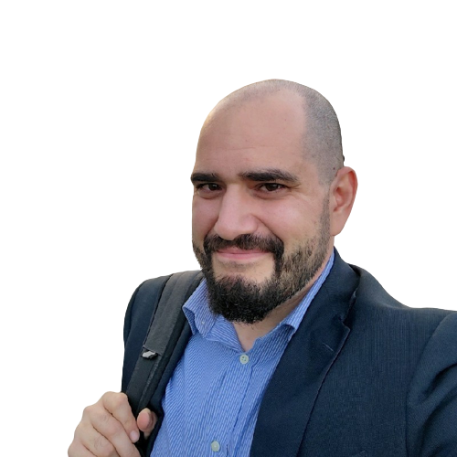
CHI SONO?
Marco Prenassi, PhD
E-Mail m.prenassi@gmail.com
marco.prenassi@units.it
  INFORMATICA SANITARIA
  Webapp integrate per marketing ambulatori/Farmacia (CGM | Fablab)
  Sistemi distribuiti di ricerca
  Mobile Health e dispositivi indossabili
  Integrated care
  Signal processing and Machine Learning
  NEUROMODULAZIONE
  Neurofisiologia dei gangli della base
  Dispositivi di neuromodulazione invasiva e non invasiva
  Scienze cognitive e dello sport (sensoristica).

Slide 3
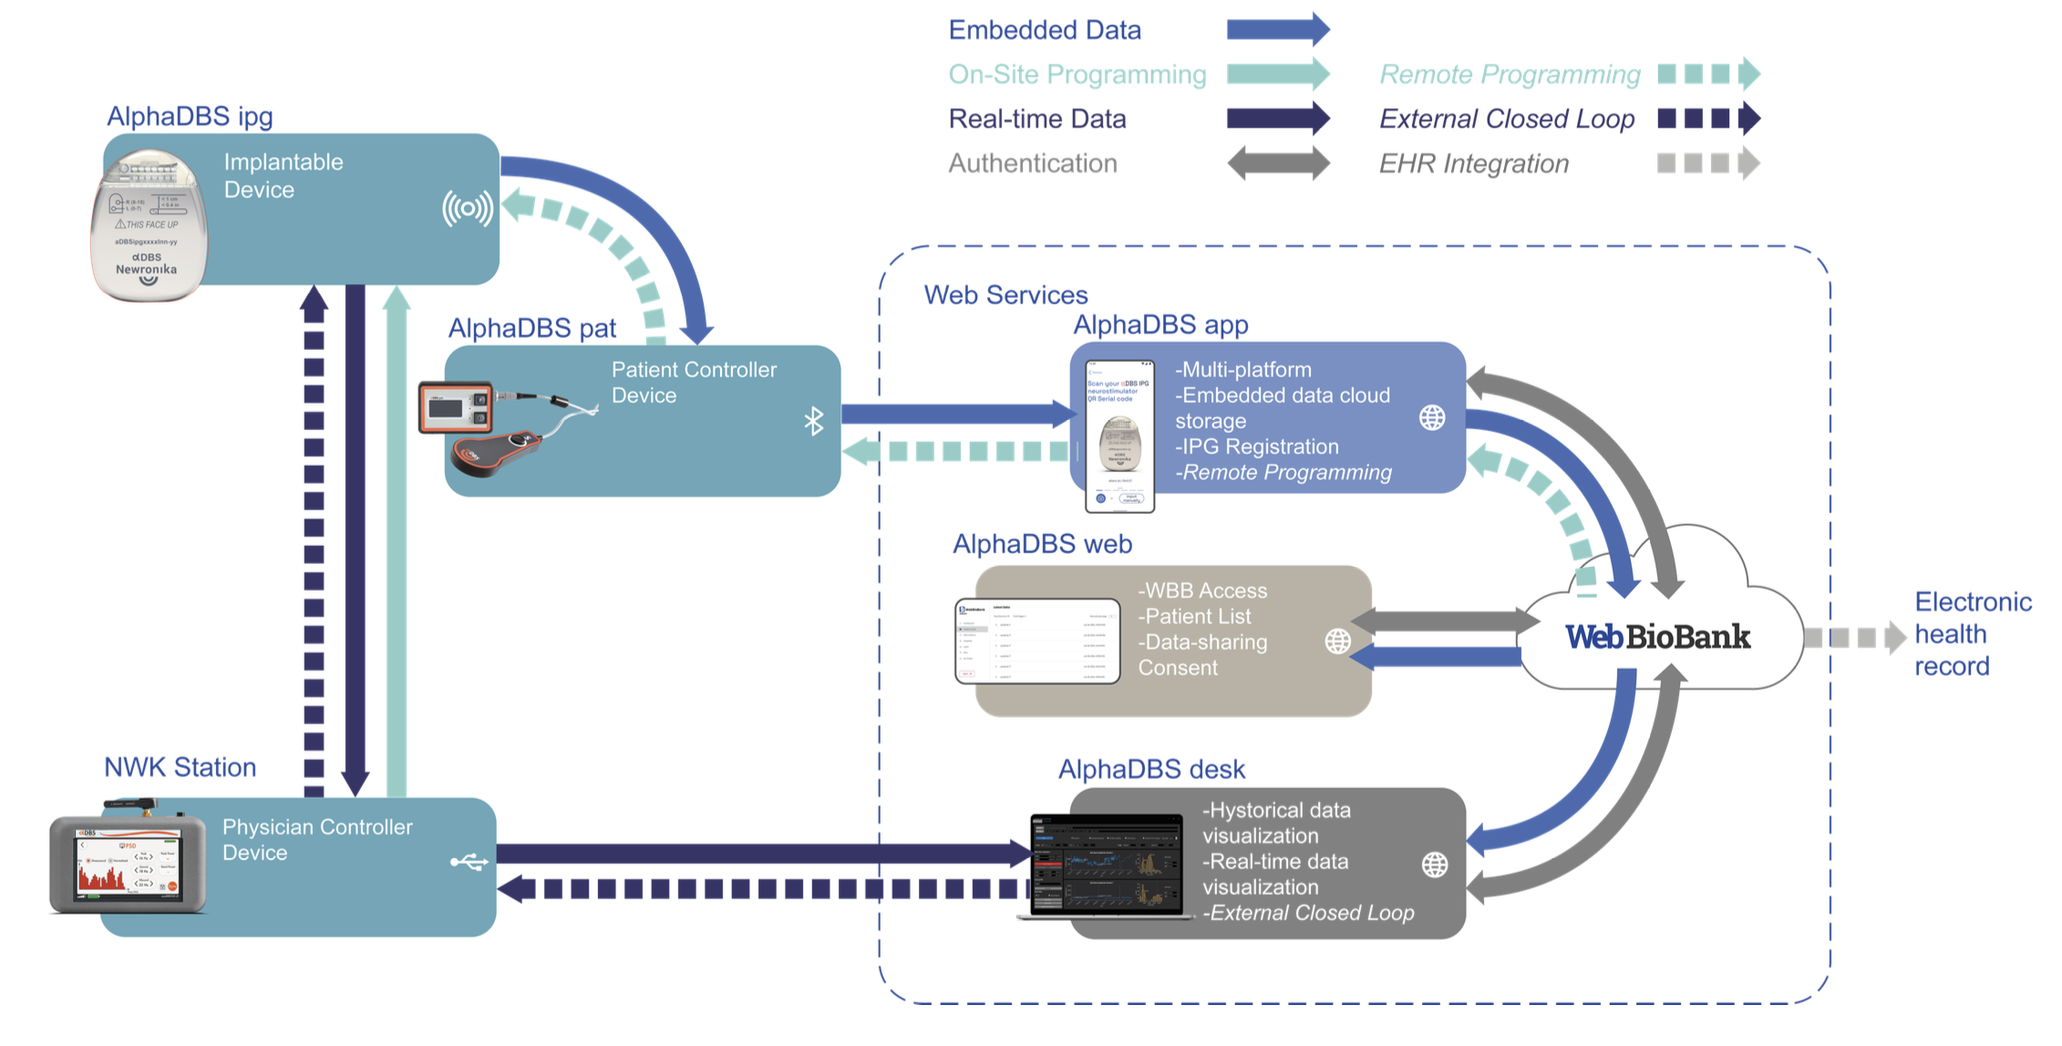
FIRMWARE – APP INTERFACES

Slide 4
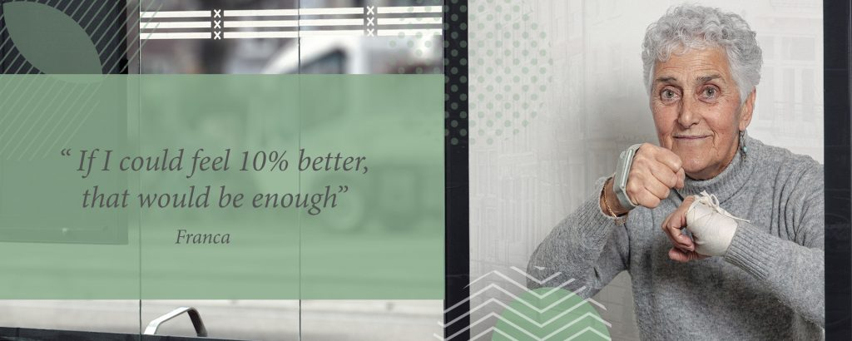
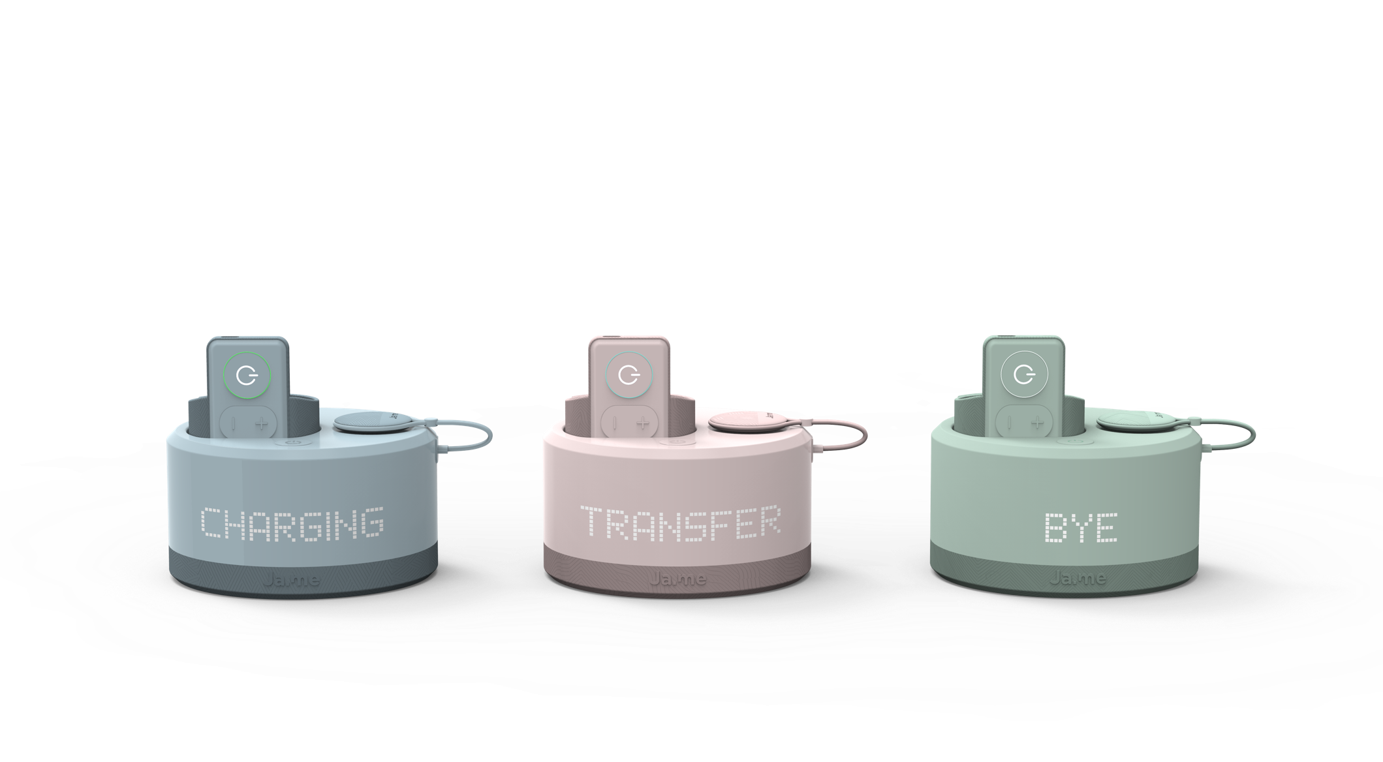
WEARABLES + ECOLOGICAL SENSING

Slide 5
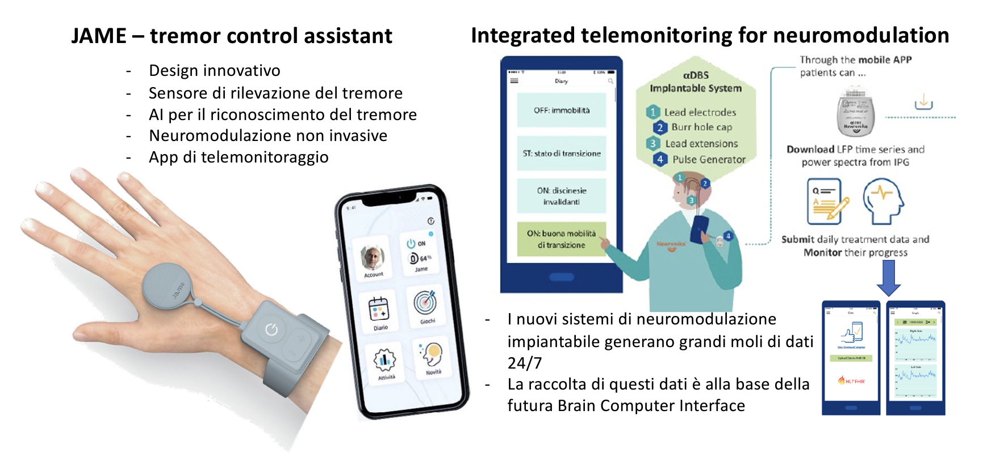
WEARABLES + ECOLOGICAL SENSING

Slide 6
SIDE PROJECTS
Cognitive Sciences, Stimolazioni uditive e Sinestesia:
Parovel, G., Prenassi, M., Coppola, W., Cattaruzza, S., & Agostini, T. (2022). Synaesthetic Interactions between Sounds and Colour Afterimages: Revisiting Werner and Zietz’s Approach. Gestalt Theory, 44(1-2), 161-174.
Scienze dello sport:
Frontani, F., Prenassi, M., Paolini, V., Formicola, G., Marceglia, S., & Policastro, F. (2022). Dominant and nondominant leg kinematics during kicking in young soccer players: a cross-sectional study. Motor Control, 27(2), 327-337
Frontani, F., Prenassi, M., Paolini, V., Luciani, P., Marceglia, S., & Policastro, F. (2022). Knee kinematic during the golf swing: a cross-sectional analysis between groups of different handicap. Journal of Physical Education and Sport, 22(1), 250-255
Calcio, Footbal Americano, Rugby, Boxe, Sollevamento pesi, Basket.

Slide 7
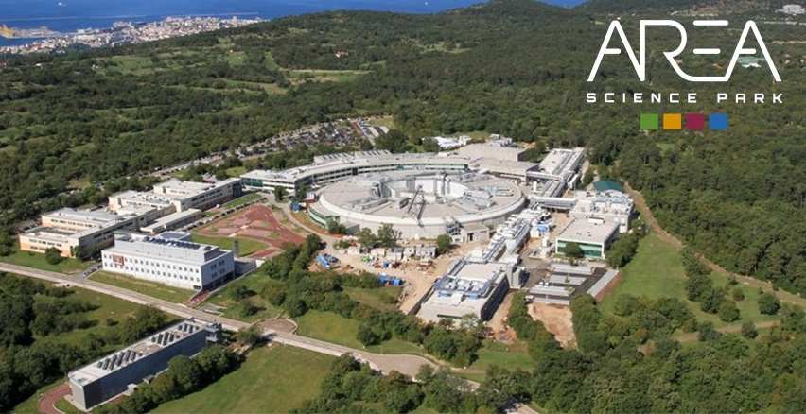
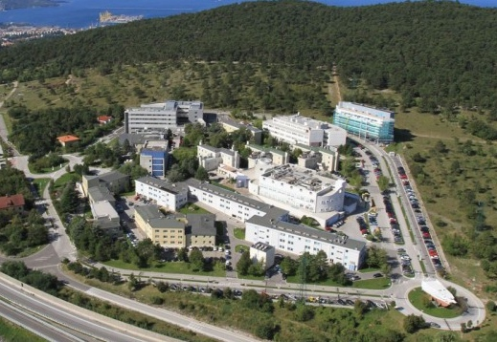
AREA SCIENCE PARK
Istituto Ricerca e
Innovazione Tecnologica
(RIT)
  LAGE
    Laboratorio di Genomica ed Epigenomica
  LAME
    Laboratorio di Microscopia
    Elettronica
  LADE
    Laboratorio di Data Engineering
AREA BASOVIZZA
AREA PADRICIANO
ORFEO
LAB

Slide 8

PRP@CERIC
PATHOGEN READINESS PLATFORM
AT
CENTRAL EUROPEAN RESEARCH INFRASTRUCTURE CONSORTIUM
Unlocking pathogen research frontiers: cutting-edge technologies and multidisciplinary expertise
in a unique Research Infrastructure.
https://www.pathogen-ri.eu/

Slide 9




PRP@CERIC in Numbers
41 Million € total funding
104 people involved (35 newly employed)
8 partners
7 research platforms

Slide 10











Slide 11
Research Platforms
Pathogen Research
Structural Biology
Microscopy
Mechanobiology
Multi-omics
AI and Simulations
Bioelectronics

Slide 12
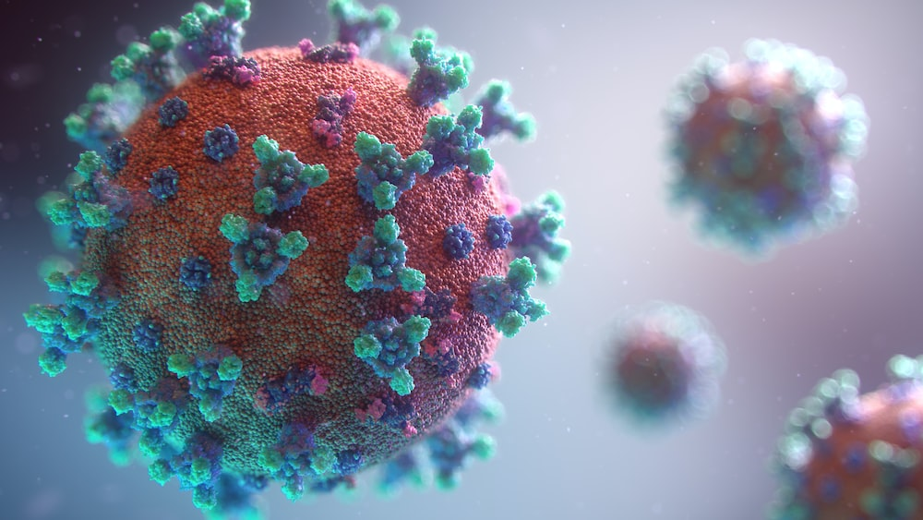

BSL2
BSL3
Investigation and high throughput screening of pathogens in their target cell or tissue
https://www.youtube.com/watch?v=PNtgqrBGY7w

Slide 13

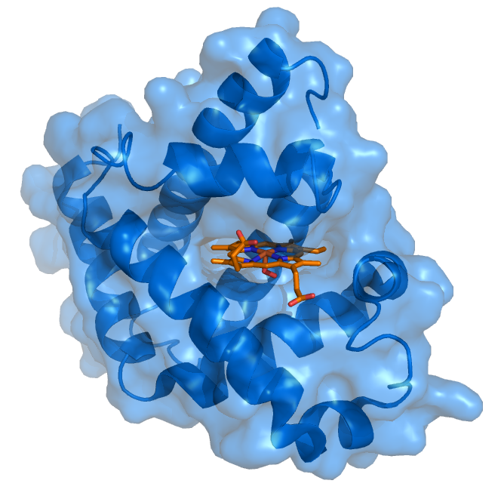
Protein
Small molecules
Target-ligand interaction
Cryo-EM
Structure-based drug discovery approach for the development of bioactive molecules against the targets of interest

Slide 14

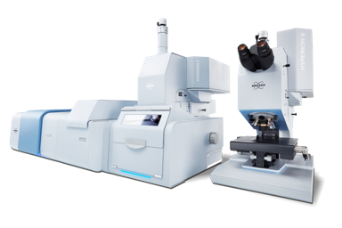
HOLO-TEM
IR Imaging
Raman Imaging
Advanced visualization and analysis of pathogens and their interactions with host organisms

Slide 15
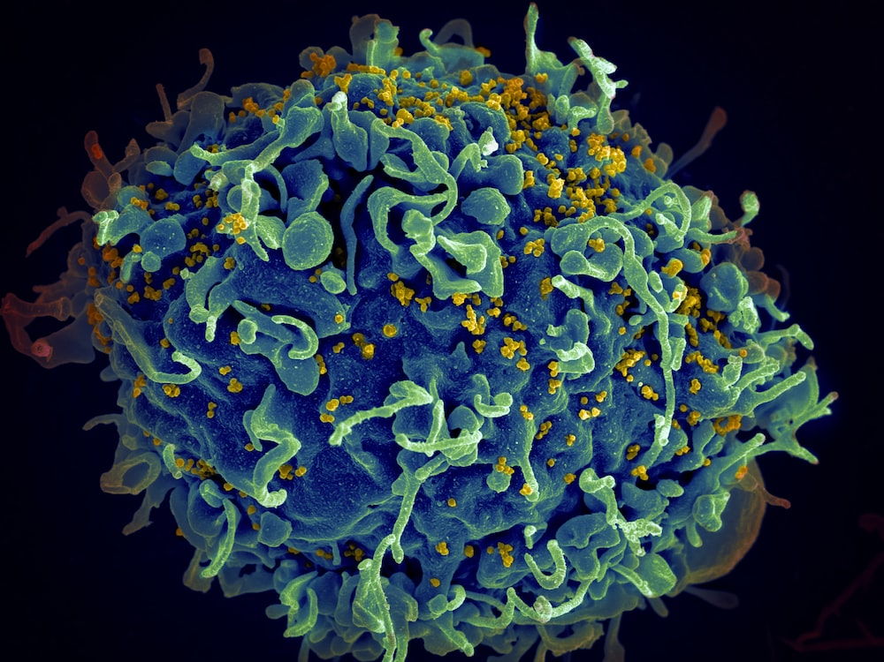

Cytometry
AFM
Investigation of biophysical properties across tissue, cellular, and sub-cellular levels to identify alterations induced by pathogen

Slide 16
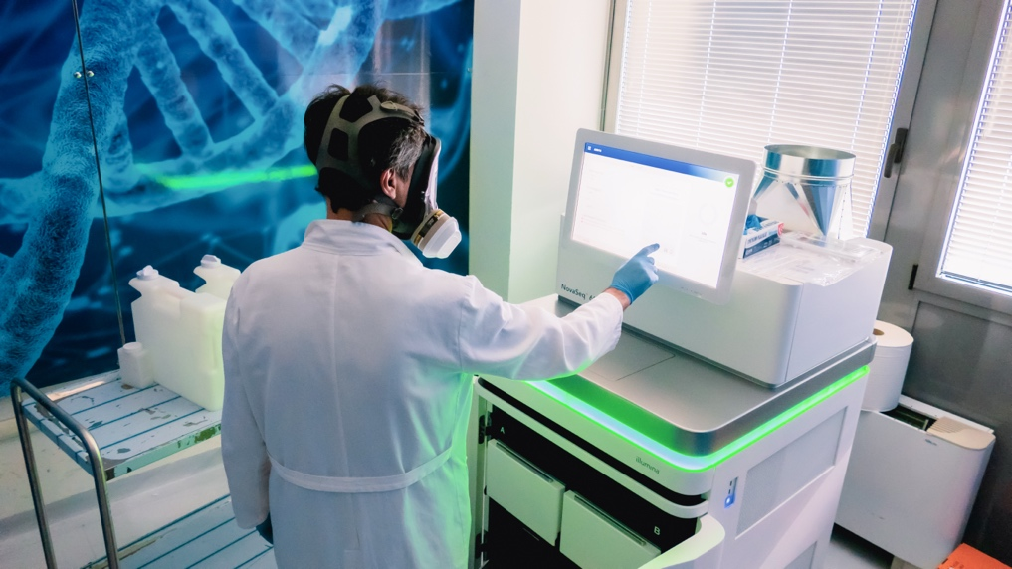

Genomic sequencing
Mass spectrometry imaging
Automated, high-throughput platform that combines various disciplines of biology, such as proteomics, metabolomics and transcriptomics

Slide 17


Biointerfaces
Optical, Electrical and Electrochemical analysis
Molecular and Supramolecular Characterization
Chemical and physical characterization and development of bioelectronic materials and devices

Slide 18
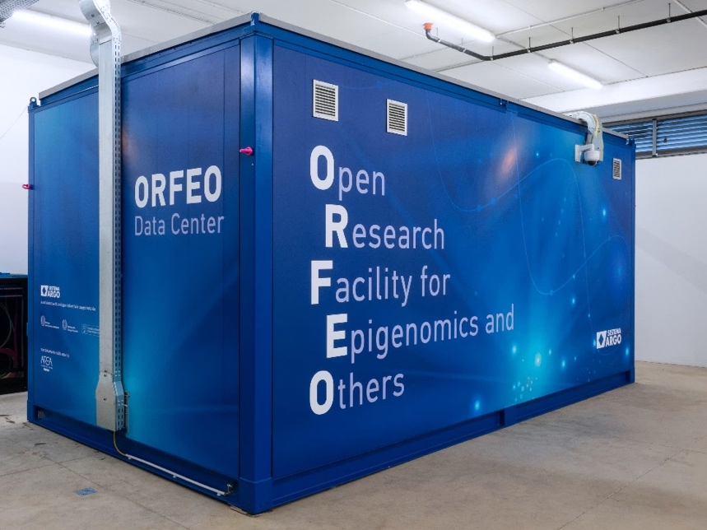

AI For image analysis
Simulation tools
In silico drug design
A computational ecosystem for life sciences applications, specifically designed for challenges in AI for computational biology

Slide 19









ELECTRONIC LABORATORY NOTEBOOK

Slide 20
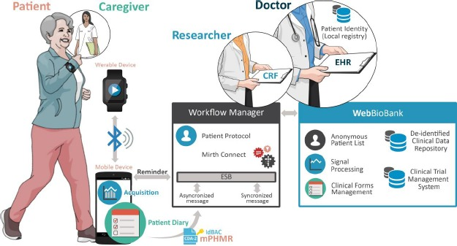
WEARABLE SENSING AND PLATFORMS
https://pmc.ncbi.nlm.nih.gov/articles/PMC5977649/

Slide 21
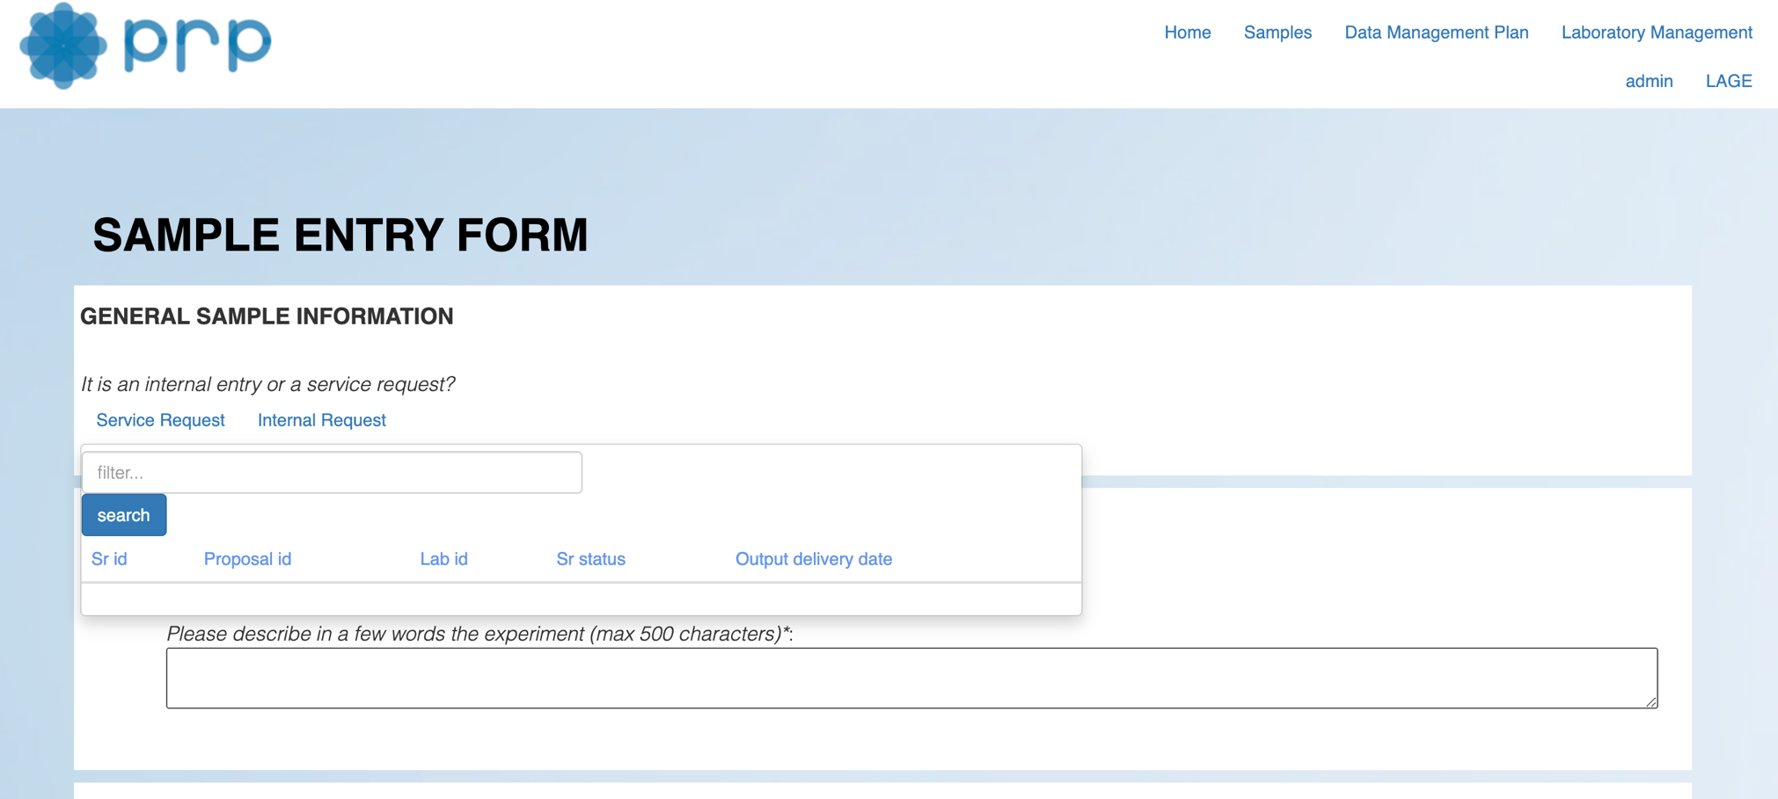
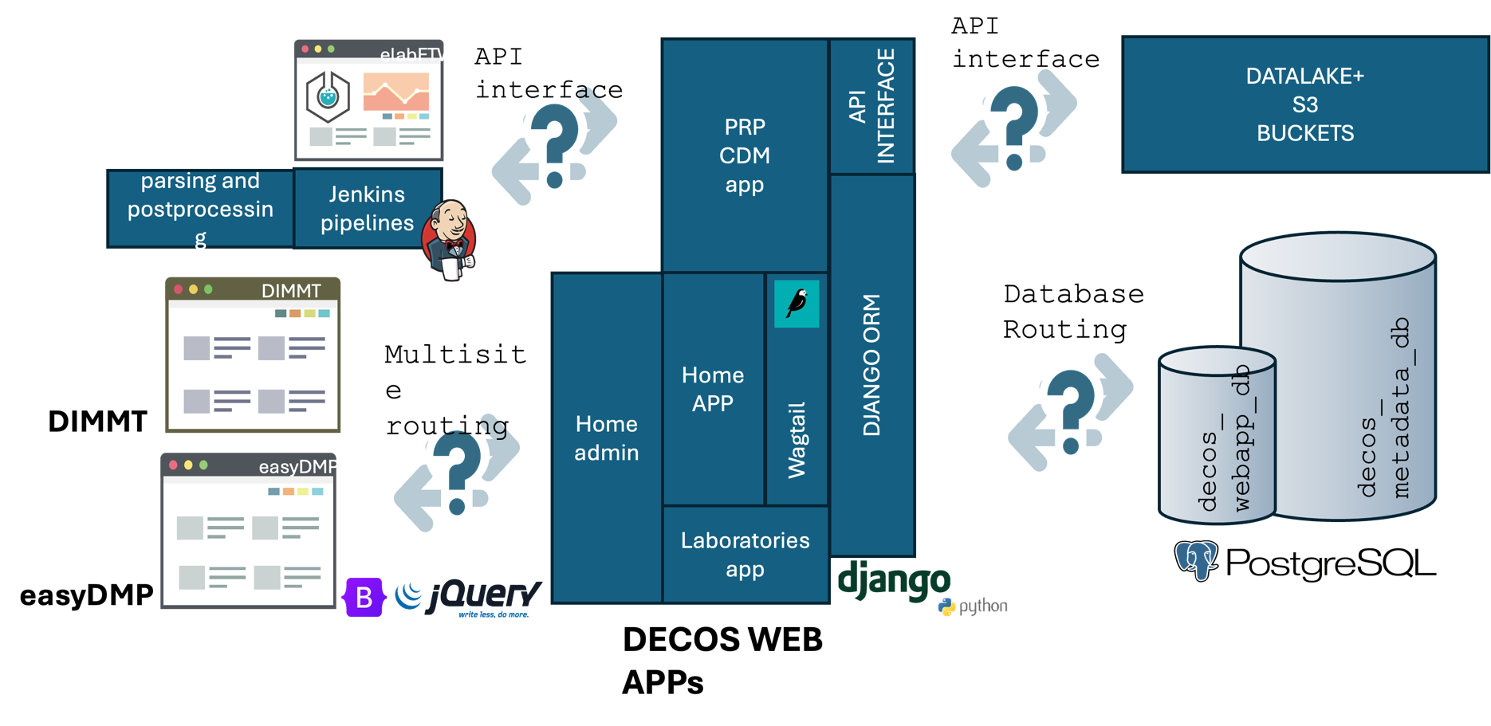
WEB APP AND PLATFORMS

Slide 22




FAIR and DATA CURATION
  Findable
  Is it easy to find out what the other labs have done (or are doing)? Is it easy to know which datasets the other labs have created (or are creating)?
  Accessible
  Is it easy for one lab to access the (finalized) data of other labs?
  Interoperable
  Is it easy to work with the data of other labs?
  Will it fits without too much hassle into my pipelines?
  Reusable
  Is it easy to reuse the data for other projects?
  Is it easy to access usable old data for new projects?

Slide 23
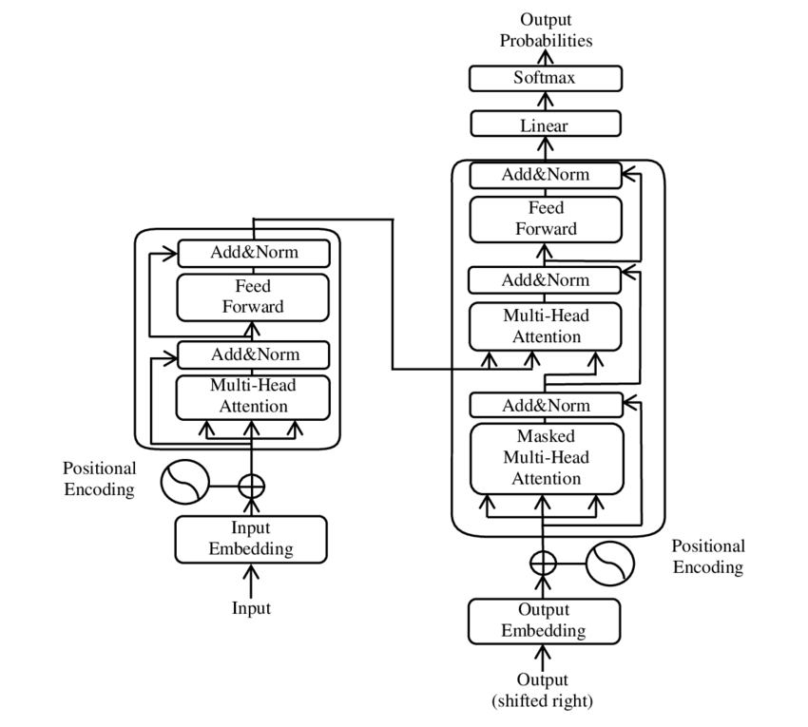
PROGETTO MALATTIE RARE
Azienda Sanitaria Universitaria Friuli Centrale (ASUFC) in collaborazione con Università di Udine, SISSA e Area Science Park (LADE).
AI and Large Language Models for Rare Diseases
10000032:
2180-05-06 22:23:00 2180-05-07 17:15:00 22595853
|| diagnoses: 5723 78959 5715 07070 496 29680 30981 V1582
|| procedures: 5491
|| prescriptions: APAP500:500mg Tablet NACLFLUSH:10 mL Syringe FURO40:40mg Tablet RALT400:400 mg Tablet HEPA5I:5000 Units / mL- 1mL Vial ALBU17H:8 g Inhaler MICROK10:10mEq ER Tablet TRUV200/300:200-300mg Tablet NICO14P:14mg/24Hr Patch SPIR25:25mg Tablet INFL0.5LF:0.5 mL Syringe IPRA2H:2.5mL Vial SPIR25:25mg Tablet FURO20:20mg Tablet
2180-06-26 18:27:00 2180-06-27 18:49:00 22841357
|| diagnoses: 07071 78959 2875 2761 496 5715 V08 3051
|| procedures: 5491
|| prescriptions: RIFA550:550mg Tablet LACT30L:20g/30mL Cup CAL1250:1250mg Tablet FURO40:40mg Tablet APAP500:500mg Tablet INFL0.5LF:0.5 mL Syringe TRUV200/300:200-300mg Tablet FURO20:20mg Tablet NACLFLUSH:10 mL Syringe ALBU17H:8 g Inhaler RALT400:400 mg Tablet BACTDS:DS Tablet HEPA5I:5000 Units / mL-1mL Vial TIOT:18mcg Capsule- Inhalation Device ALBU25:50 mL Bag
…
mimic_IV dataset
Transformer models
https://www.raiplaysound.it/audio/2023/12/Alla-ricerca-del-05122023-intelligenza-artificiale---dati-sintetici-0e3d348a-556b-43d1-abd2-deaec102bdc4.html

Slide 24
APPLICATIVI
Applicativi utilizzati durante il Corso:
Modellazione dei processi: STARUML –https://staruml.io/download
oppure Draw.io: https://app.diagrams.net/
Git e Github
Programmazione mobile: Flutter *
* Ulteriori istruzioni seguiranno nelle prossime lezioni dedicate.

Slide 25
SLIDE
Le slide delle lezioni saranno caricate sulla piattaforma Moodle prima della lezione stessa
Altro materiale didattico integrativo sarà inserito sulla piattaforma Moodle in corrispondenza dell’argomento trattato
NB: è NECESSARIO ISCRIVERSI all’insegnamento su Moodle per poter accedere al materiale ad uso ristretto e per caricare gli esercizi.

Slide 26
ESAME
L’esame è relativo al Corso Integrato registrazione dell’esame avviene per tutti i 15 CFU (annualità)
Il voto del C.I. è così composto:
Consegna di esercizi:
4 esercizi = 11 punti per la parte di Fondamenti di Informatica Medica (9CFU)
3 esercizi = 9 punti per la parte di Complementi di Informatica Medica (6CFU)
Esame orale:
3 domande di cui una a scelta sull’intero Corso Integrato (13 punti)

Slide 27
ESAME
L’esame è relativo al Corso Integrato registrazione dell’esame avviene per tutti i 15 CFU (annualità)
Il voto del C.I. è così composto:
Consegna di esercizi:
4 esercizi = 11 punti per la parte di Fondamenti di Informatica Medica (9CFU)
3 esercizi = 9 punti per la parte di Complementi di Informatica Medica (6CFU)
oppure: progetto da discutere con il docente.
Esame orale:
3 domande di cui una a scelta sull’intero Corso Integrato (13 punti)

Slide 28
APPELLI
Posso seguire il corso da remoto?
In generale, il corso si svolge in presenza.
La lezione viene comunque registrata tramite un meeting di Teams, a cui possono comunque collegarsi gli iscritti al Team stesso, in caso di necessità o in caso la capienza dell’aula non sia sufficiente.
Quando devono essere presentati gli esercizi?
Gli esercizi devono essere presentati entro 24 ore prima dell’esame.
Devono essere consegnati tutti gli esercizi?
Si, per poter accedere all’esame orale, devono essere consegnati tutti gli esercizi
Gli esercizi essere ripresentati se non sono soddisfacenti?
Gli esercizi sono la base dell’orale, il voto viene deciso all’orale sulla base di domande relative agli esercizi e ad argomenti del Corso (in generale collegate agli esercizi proposti).

Slide 29
LEZIONI
Mercoledì e Giovedì:
Aula 4A
Sede: Edificio H2bis [Via Alfonso Valerio, 12/1]
Dalle ore 17 alle 19

Slide 30
COMPLEMENTI DI INFORMATICA MEDICA
Di cosa parleremo?

Slide 31
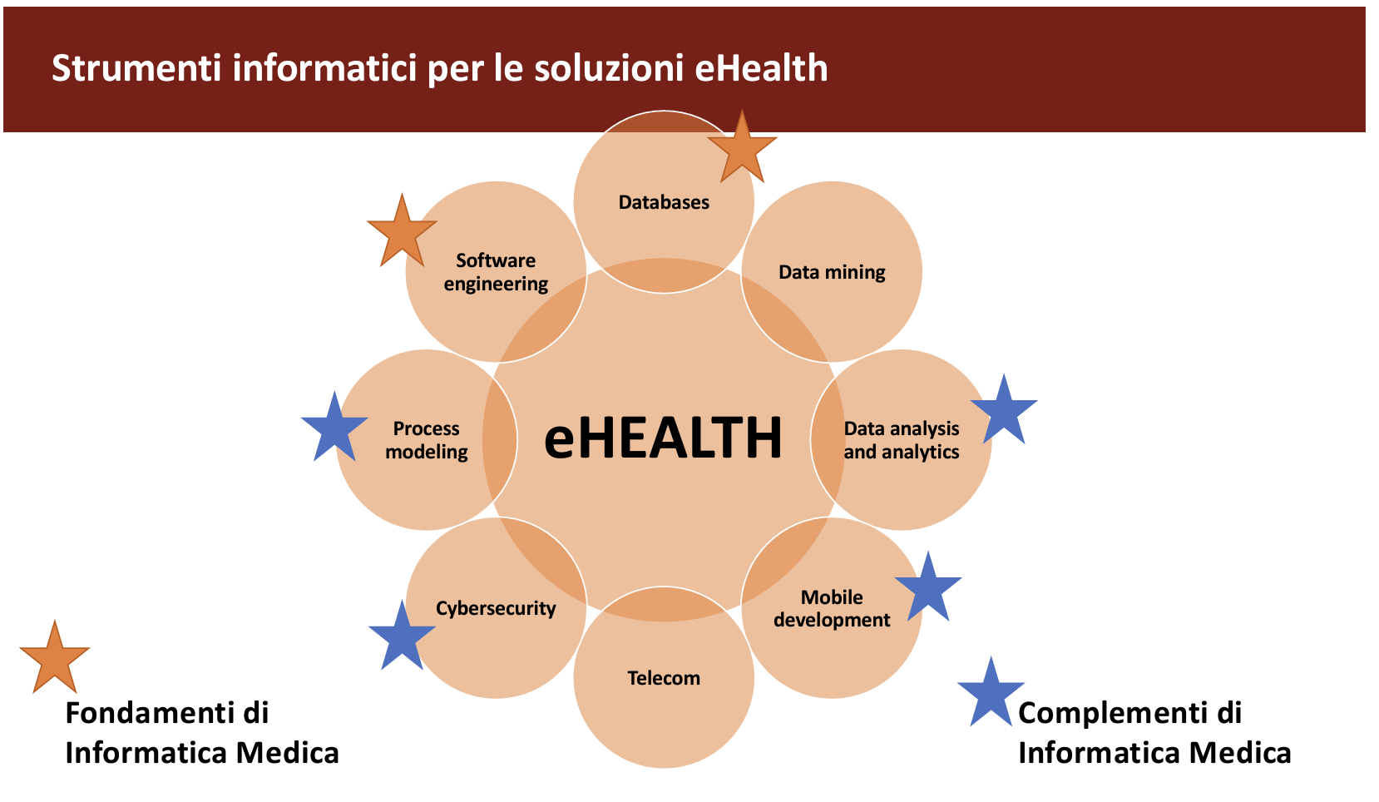
COMPLEMENTI DI INFORMATICA MEDICA

Slide 32
COME SI STRUTTURA IL CORSO
Modellazione dei processi
  Cenni di ingegneria del software
  UML
  Cenni di AGILE
Data protection e cybersecurity
  Dataflow and STRIDE
mHealth e IoT
  Concetti di IoT
  Code versioning e GIT
  App development
  Cenni di programmazione con agenti
Datasets pubblici e LLM
  Banche bibliografiche
  Dataset pubblici

